Slide 2
Museo de Mostrar y Contar
Investigando Fuentes Primarias

Slide 3
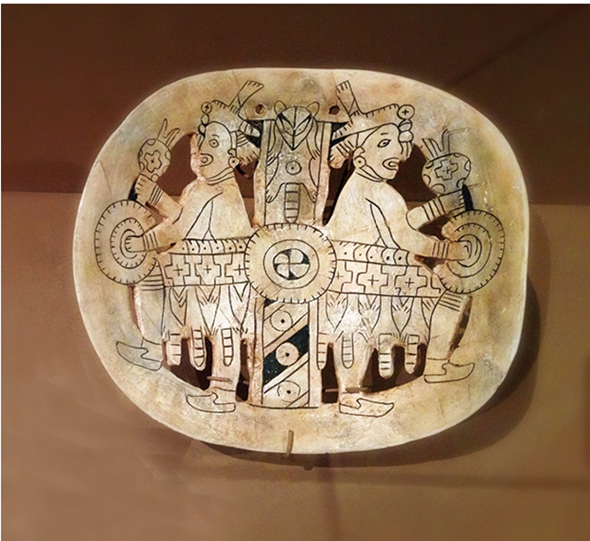
Artefacto #1: https://www.405magazine.com/the treasure-of-spiro-mounds/

Slide 4
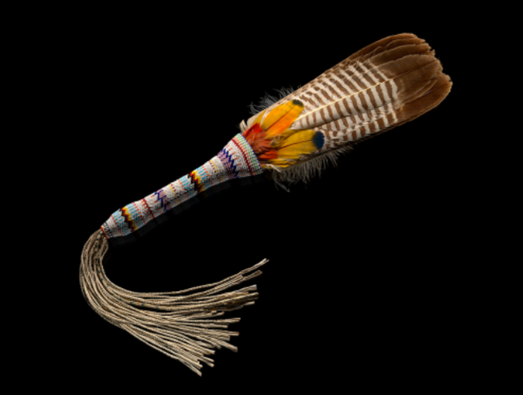
Artefacto #2: https://www..smithsonianmag.com/blogs/national-museum-american-indian/
2018/11/30/native-perspectives-american-indian-religious-freedom-act

Slide 5
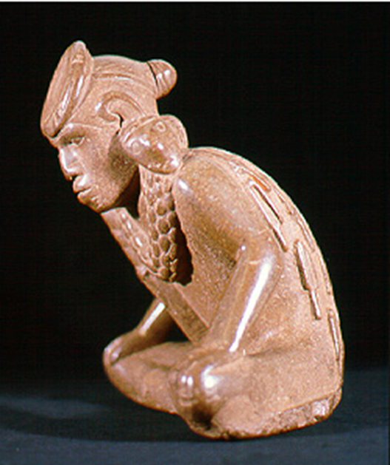
Artefacto #3: https://archeology.uark.edu/who-we-are/50moments/spiromounds/

Slide 6
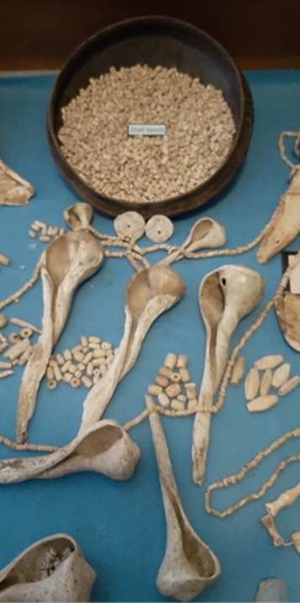
Artefacto #4: https://okwnews.com/news/whatzup/the-first-major-exhibit-displaying-the-
history-art-and-artifacts-of-the-spiro-mounds-is-at-the-national-cowboy-western-heritage-museum-through-may-9

Slide 7
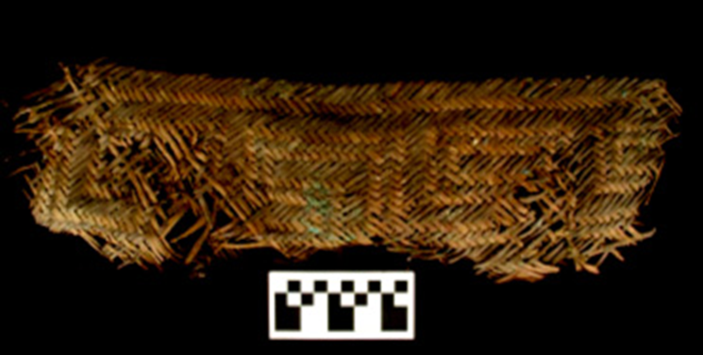
Artefacto #5: https://archeology.uark.edu/who-we-are/50moments/spiromounds/

Slide 8
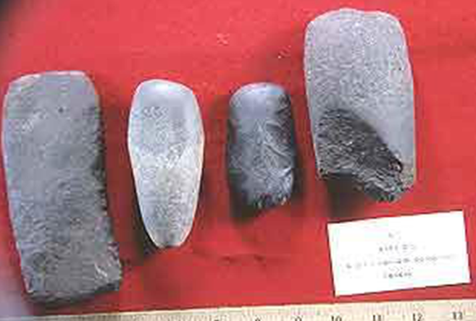
Artefacto #6: https://archeology.uark.edu/who-we-are/50moments/spiromounds/

Slide 9
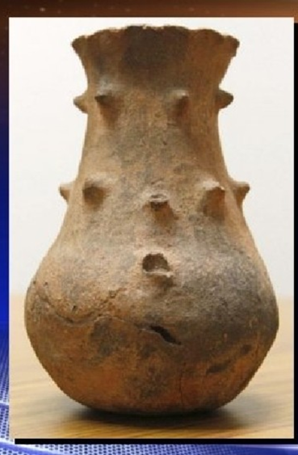
Artefacto #7: https://ktul.com/archive/gallery/spiro-mounds-artifact-turns-up-at-goodwill?photo=1

Slide 10
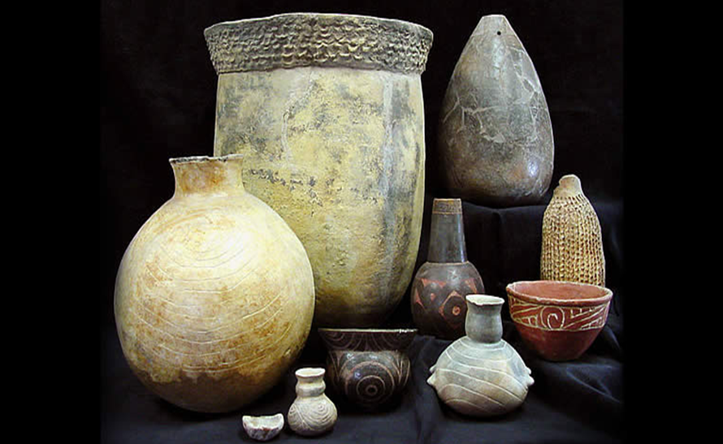
Artefacto #8: https://www.texasbeyondhistory.net/tejas/clay/tradition.html

Slide 11
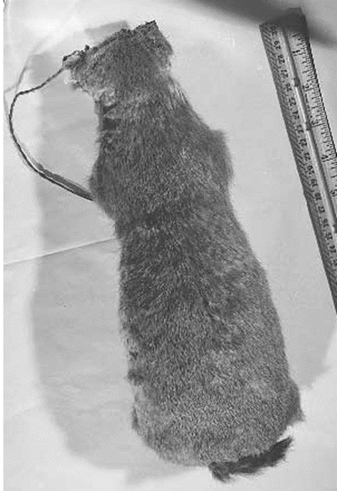
Artefacto #9: https://www.okhistory.org/learn/archaeology3

Slide 12
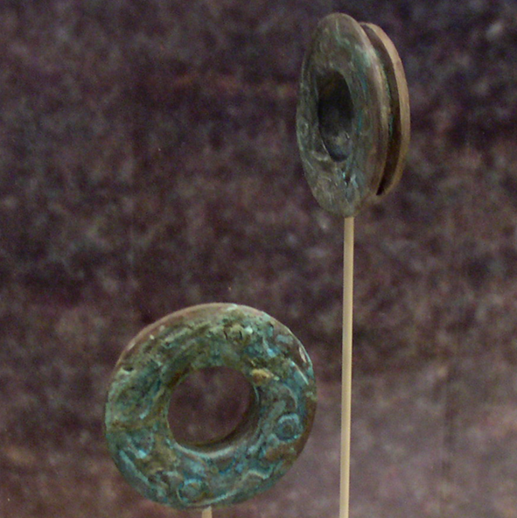
Artefacto #10: https://en.wikipedia.org/wiki/Spiro_Mounds

Slide 13
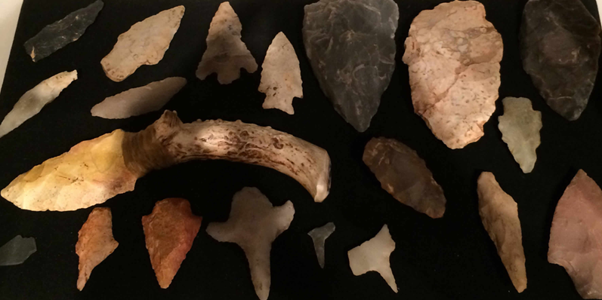
Artefacto #11: https://www.gannmuseum.com/native-americans-of-benton/

Slide 14
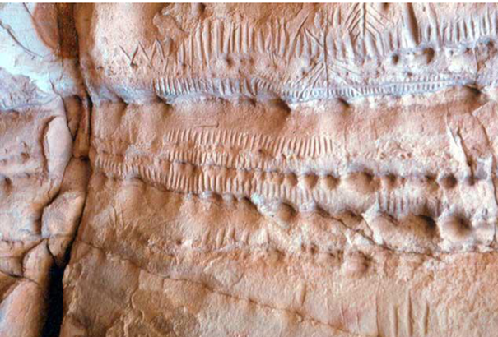
Artefacto #12: https://ou.edu/content/dam/archsurvey/docs/archsur-Sites_By_County.pdf

Slide 15
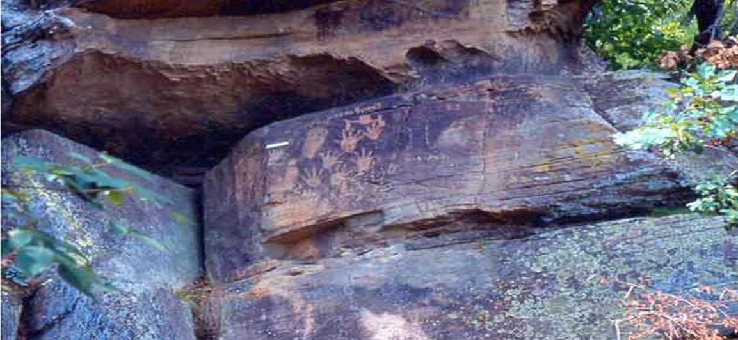
Artefacto #13: http://ou.edu/content/dam/archsurvey/docs/archsur-Sites_By_County.pdf

Slide 16
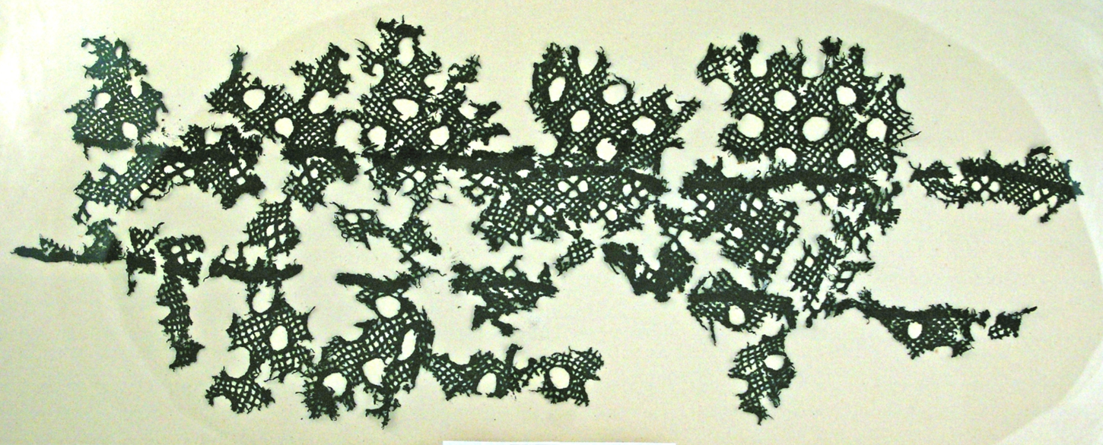
Artefacto #14: http://ou.edu/content/dam/archsurvey/docs/archsur-Sites_By_County.pdf

Slide 17
Evaluando tus Etiquetas
•¿Fue más fácil investigar los artefactos de tus compañeros o de las tarjetas de artefactos? Explica.
•¿Estuvo de acuerdo tu equipo sobre lo que debían incluir en las etiquetas? ¿Por qué sí o por qué no?
•¿Piensas que todos arqueólogos e historiadores están de acuerdo cuando investigan un artefacto?
•¿Qué tipo de información hubiera podido ayudarles cuando decidían que incluir en las etiquetas de los artefactos?

